Slide 1
ЭТО СОЦИАЛЬНАЯ ИСТОРИЯ НА НОЧЬ МУЗЕЕВ – 2024 Колизей (театр «Провинциальные танцы»)

Slide 2
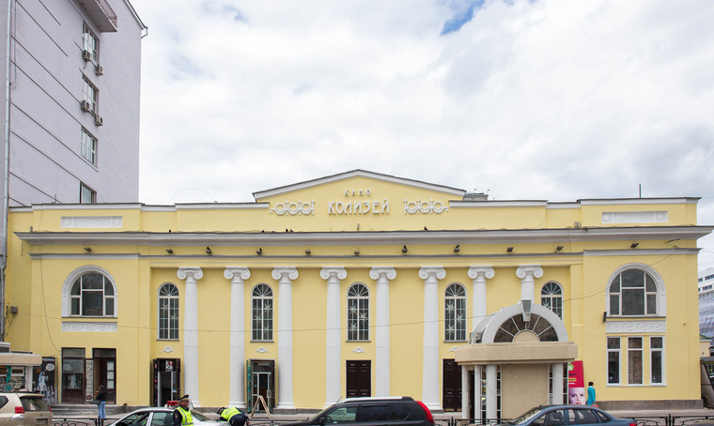
Сегодня я пойду на экскурсию в Колизей.

Slide 3
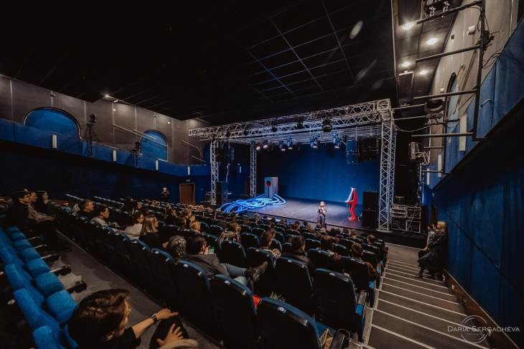
Колизей — это кинотеатр в Екатеринбурге и старейший зал города. Сейчас в здании расположен театр «Провинциальные танцы»

Slide 4
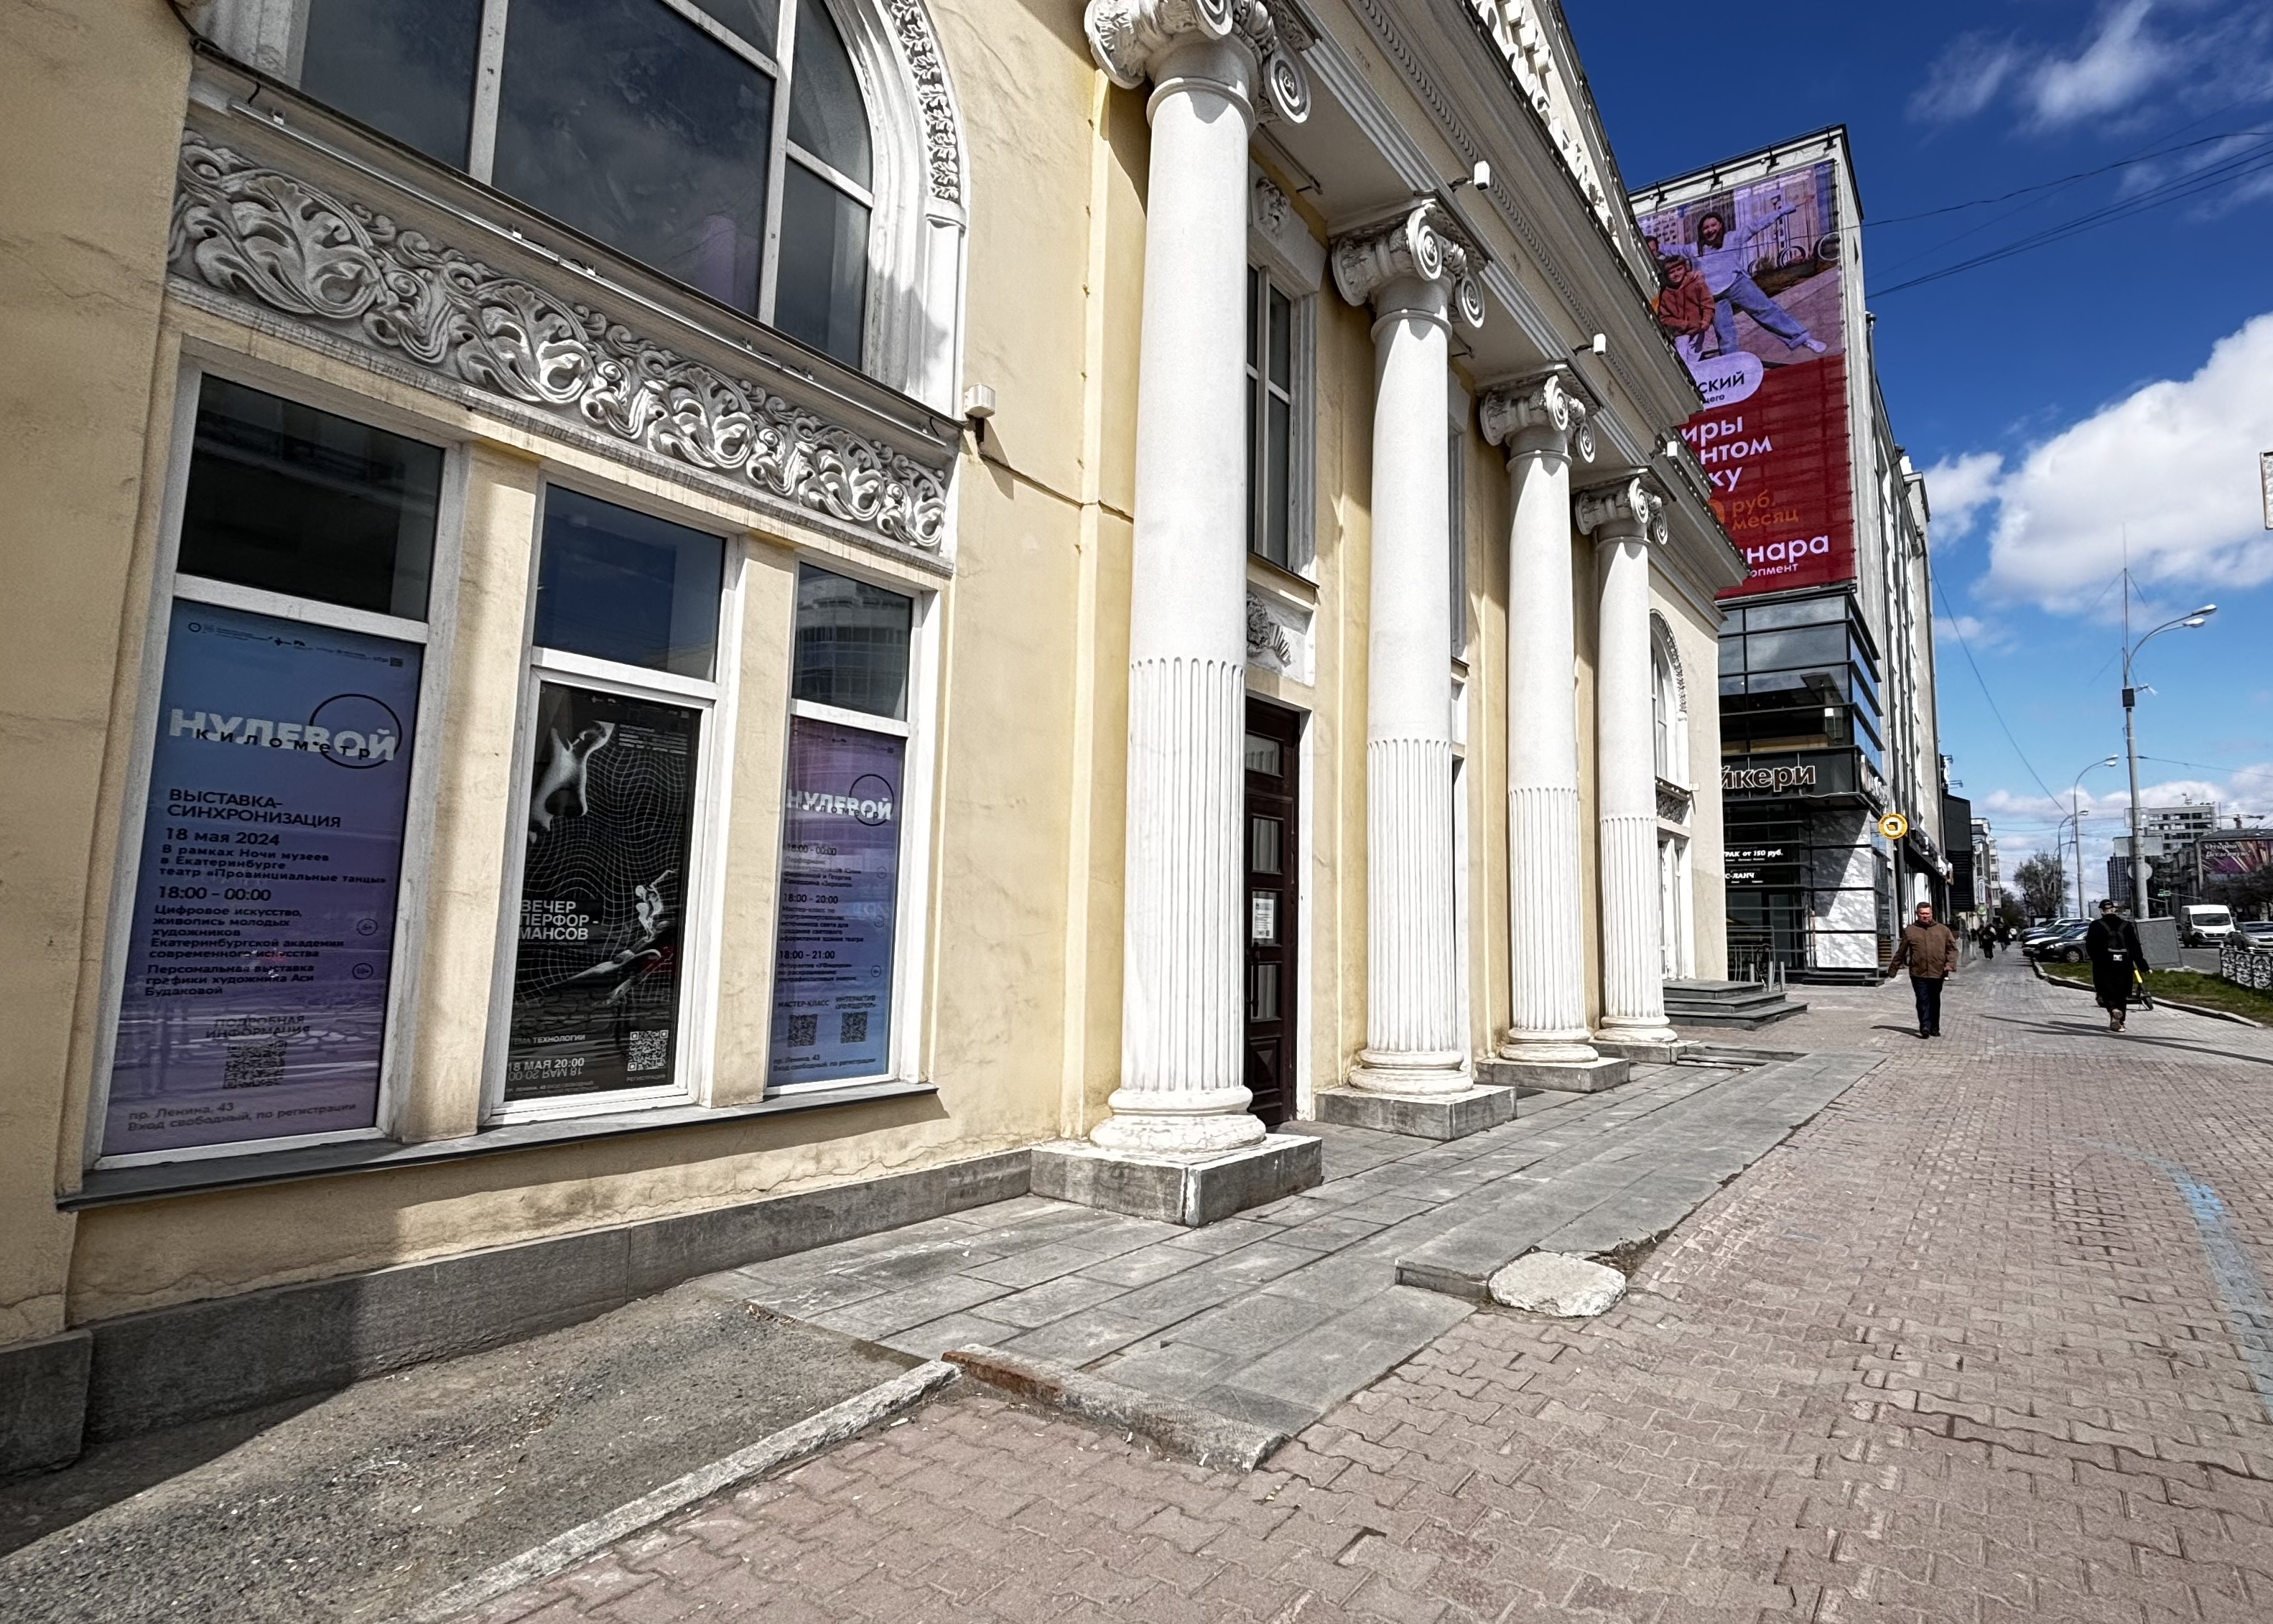
Я войду в среднюю дверь со стороны улицы Карла Либкнехта

Slide 5
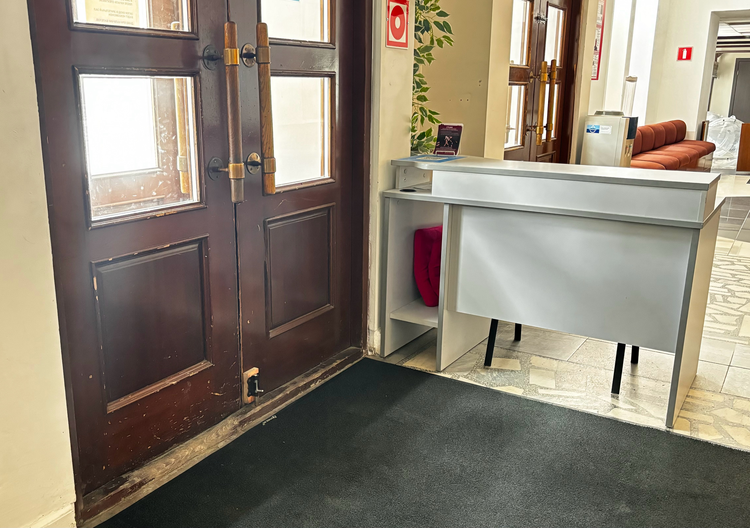
На входе будет стоять охранник. Он может попросить меня показать свой рюкзак

Slide 6
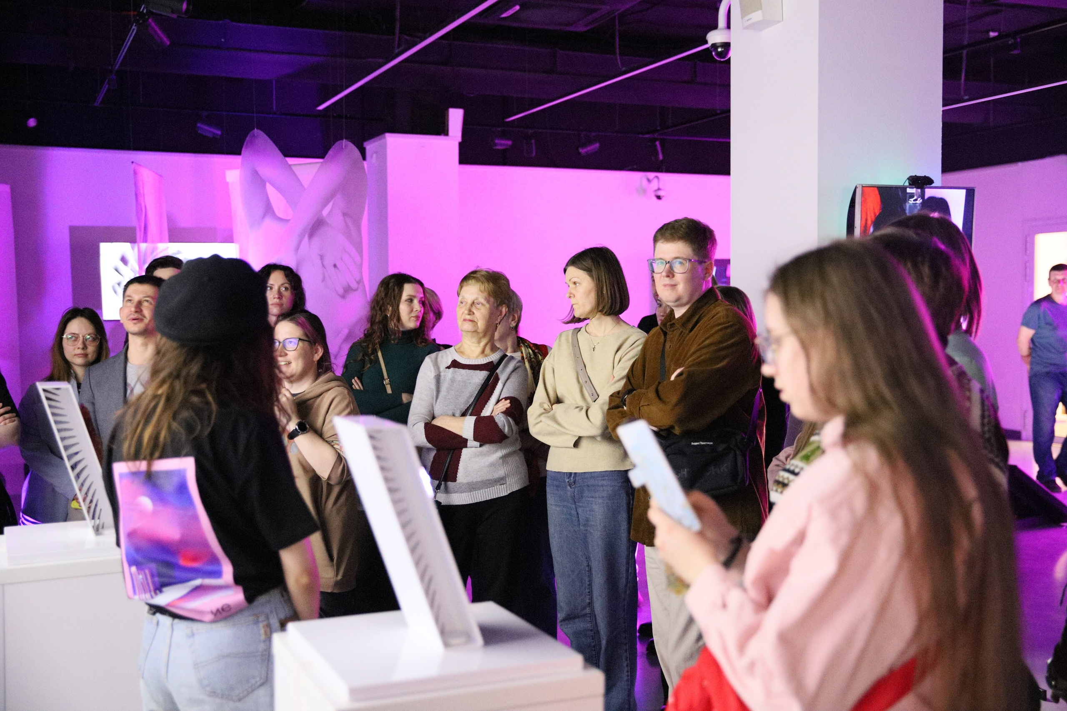
После того, как я пройду охранника, я пойду вместе с группой на экскурсию

Slide 7
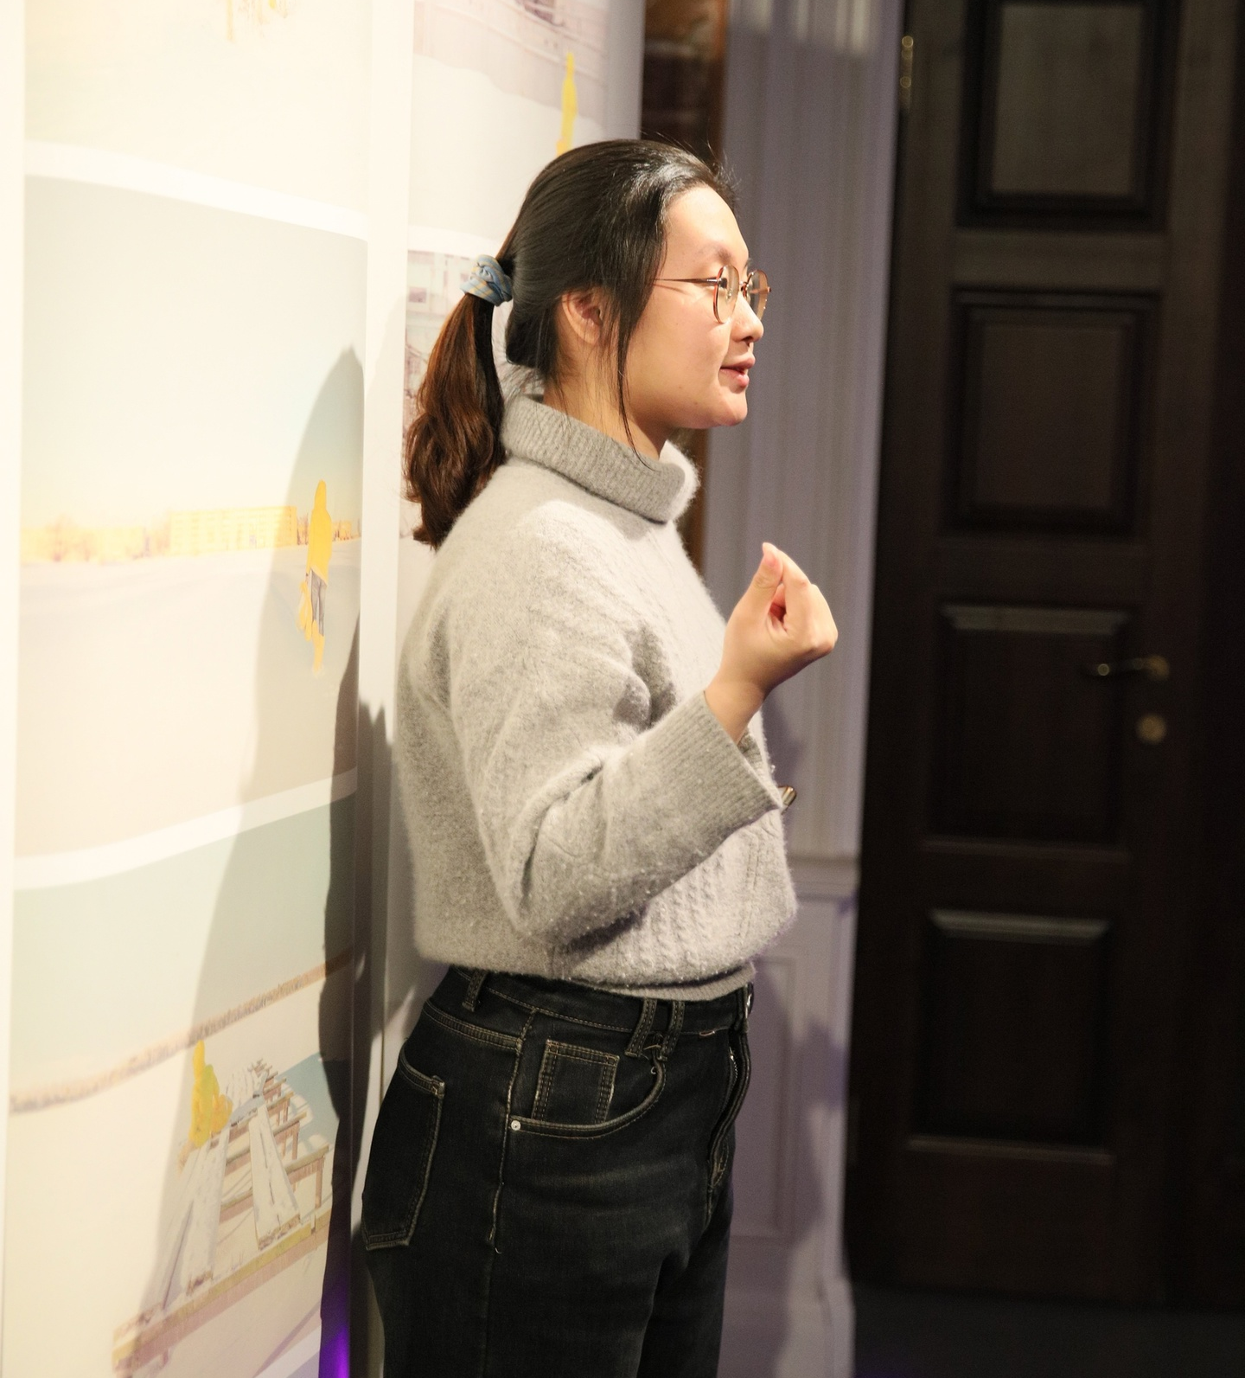
С нами будет экскурсовод. Он главный в группе. Экскурсовод будет говорить мне, что делать и куда пойти.
Я буду ходить вместе с экскурсоводом и слушать то, что он рассказывает.

Slide 8
Ещё с нами будут волонтёры.
Волонтёры всегда придут на помощь, если это необходимо.
Волонтёров можно узнать по надписи "волонтёр" на одежде или значке.

Slide 9
Если звуки вокруг станут громкими и я устану, я попрошу наушники. После экскурсии я обязательно верну наушники.

Slide 10
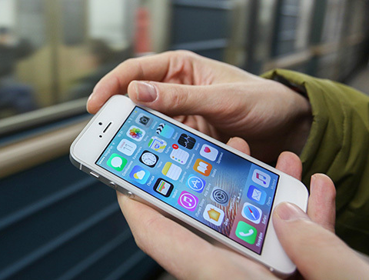
Я возьму с собой свой телефон, чтобы позвонить друзьям и родителям, если потеряюсь.

Slide 11
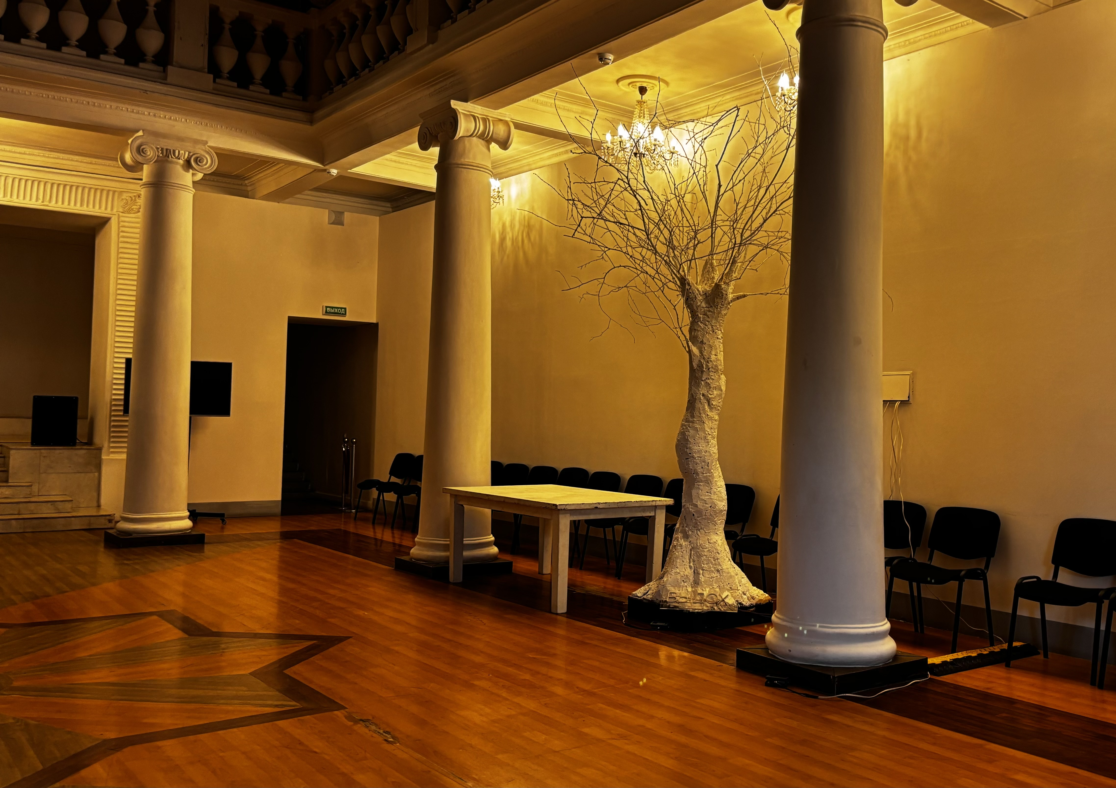
Сегодня я посетил Колизей. Я молодец.

